Slide 1
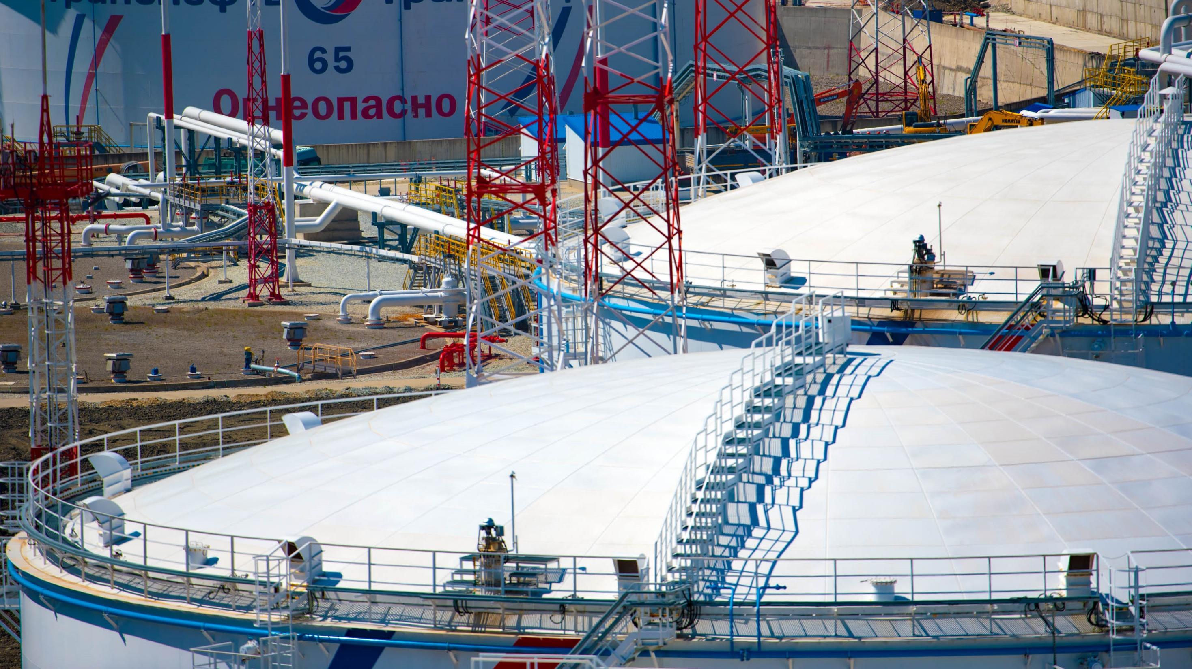
Процессы обеспечения
информационной безопасности
АСУТП ПАО «Транснефть»
Кобзев Дмитрий Александрович
Заместитель начальника отдела обеспечения
ИБ АСУТП управления информационной
безопасности ПАО «Транснефть»
г. Москва, 2021

Slide 2
ОБЩАЯ ИНФОРМАЦИЯ О ГРУППЕ КОМПАНИЙ «ТРАНСНЕФТЬ»
Свыше
67 тыс. км
магистральных
трубопроводов
Более
500
насосных
станций
Более
24 млн м³
резервуарных ёмкостей
Более
50 дочерних обществ
Более
120 тыс.
работников
Транспортировка
83% добываемой
в России нефти и 29% производимых в России нефтепродуктов
Более
30 профилей деятельности дочерних обществ

Slide 3
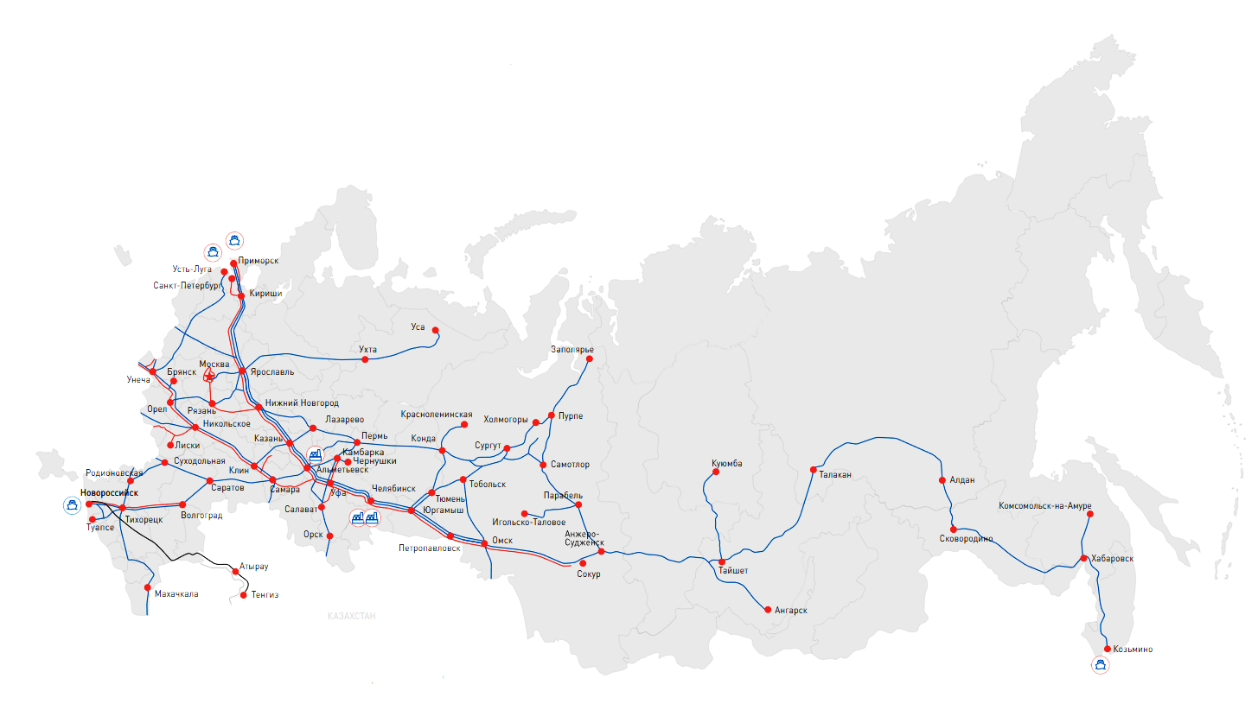
ГЕОГРАФИЯ МАГИСТРАЛЬНЫХ НЕФТЕПРОВОДОВ

Slide 4
ЗАЩИЩАЕМЫЕ ИНФОРМАЦИОННО-ТЕХНОЛОГИЧЕСКИЕ РЕСУРСЫ
Более 200 корпоративных информационных систем
Тысячи терабайт информации
и её носители
Более 70 000 пользователей информационных систем
Более 5000 автоматизированных систем управления техпроцессами
Более 80 000 компьютеров и ноутбуков, около 8000 серверов
Более 200 точек присоединения
к сети «Интернет»
Собственные магистральные и технологические сети связи

Slide 5
РАСПРЕДЕЛЕННАЯ СИСТЕМА УПРАВЛЕНИЯ ТРАНСПОРТИРОВКОЙ НЕФТИ И НЕФТЕПРОДУКТОВ
Корпоративная сеть
Центральный диспетчерский пункт
ЦОД
Мониторинг
ЕСДУ ОСТ
ЕСДУ ОСТ
Технологические системы и сети
ПСП (СИКН), НПС
ЛЧ
НПС
ЛЧ
ПСП (СИКН)
Объекты нефтепереработки
Объекты нефтедобычи
Объекты нефтедобычи
ПСП (СИКН), НПС
ЛЧ
НПС
ЛЧ
ПСП (СИКН)
Порты

Slide 6
ОРГАНИЗАЦИОННАЯ СТРУКТУРА ОБЕСПЕЧЕНИЯ ПРОЦЕССА ИНФОРМАЦИОННОЙ БЕЗОПАСНОСТИ
Руководство группы компаний
Управление
информационной безопасности
Центр компьютерной безопасности (внутренний SOC)
Подразделения информационной безопасности организаций системы «Транснефть»
Подразделения эксплуатации средств защиты информации

Slide 7
НОРМАТИВНАЯ БАЗА ПО ОБЕСПЕЧЕНИЮ ИНФОРМАЦИОННОЙ БЕЗОПАСНОСТИ АСУТП
«Об информации, информационных технологиях и о защите информации»
(от 27 июля 2006 г. № 149-ФЗ)
«О безопасности критической информационной инфраструктуры РФ»
(от 26 июля 2017 г. № 187-ФЗ)
«О безопасности объектов ТЭК»
(от 21 июля 2011 г. № 256-ФЗ)
«О коммерческой тайне»
(от 29 июля 2004 г. № 98-ФЗ)
Постановление Правительства (от 8 февраля 2018 г. № 127)
ГОСТ, Методические рекомендации
Приказы ФСТЭК России
Приказы ФСБ России
Локальные нормативные документы ПАО «Транснефть»

Slide 8
ЛОКАЛЬНЫЕ НОРМАТИВНЫЕ ДОКУМЕНТЫ ПО ИНФОРМАЦИОННОЙ БЕЗОПАСНОСТИ АСУТП
ОР-35.240.00-КТН-199-17 Информационная безопасность. Организация работ по обеспечению информационной безопасности в автоматизированных и информационных системах ПАО «Транснефть», организаций системы «Транснефть» и защите информации в технологических сетях связи
РД-35.240.00-КТН-0210-20 АСУТП и технологические сети связи организаций системы «Транснефть». Требования к мерам и способам обеспечения информационной безопасности
РД-13.310.00-КТН-0002-20 Положение об обеспечении безопасности значимых объектов критической информационной инфраструктуры ПАО «Транснефть» и организаций системы «Транснефть»
РД-13.310.00-КТН-0007-20 Положение о категорировании объектов критической информационной инфраструктуры ПАО «Транснефть» и организаций системы «Транснефть»
РД-35.240.00-КТН-040-18 Базовая модель угроз безопасности информации автоматизированных систем управления технологическими процессами объектов организаций системы «Транснефть»
РД-35.240.00-КТН-017-17 Методика проверки состояния информационной безопасности АСУТП

Slide 9
ЛОКАЛЬНЫЕ НОРМАТИВНЫЕ ДОКУМЕНТЫ ПО ИНФОРМАЦИОННОЙ БЕЗОПАСНОСТИ АСУТП (ПРОДОЛЖЕНИЕ)
РД-35.240.00-КТН-060-17 Типовые настройки безопасности операционных систем семейства Windows в АСУТП
ОР-03.100.30-КТН-0092-20 Информационная безопасность. Порядок обучения и повышения осведомленности работников ПАО «Транснефть» и организаций системы «Транснефть» по вопросам информационной безопасности
Приказ №68 от 07.05.2018 Об утверждении и введении в действие Классификатора инцидентов информационной безопасности в ПАО «Транснефть» и организациях системы «Транснефть»
ПМИ-13.310.00-КТН-107-18 Испытания в области информационной безопасности при вводе в эксплуатацию автоматизированных систем управления технологическими процессами площадочных объектов организаций системы «Транснефть». Типовая программа и методика испытаний
ОР-35.240.50-КТН-121-18 Порядок взаимодействия на стадиях жизненного цикла прикладного программного обеспечения, применяемого в микропроцессорных системах автоматизации объектов организаций системы «Транснефть».
РД-35.160.00-КТН-136-19 Методика управления уязвимостями программного обеспечения и программно-технических средств, применяемых в микропроцессорных системах автоматизации объектов организаций системы «Транснефть»

Slide 10
ПРОЦЕССЫ ОБЕСПЕЧЕНИЯ ИБ АСУТП
1. Формирование требований ИБ
2. Реализация требований ИБ
Обеспечение соответствия требованиям при создании (модернизации) АСТУП
Контроль кода ППО АСУТП
Управление уязвимостями
Эксплуатация систем защиты информации
Обучение и повышение осведомленности работников
Противодействие компьютерным атакам
Оценка угроз ИБ
Классификация/категорирование
Определение требований
4. Совершенствование мер защиты
3. Мониторинг состояния защищенности
Анализ эффективности применяемых мер защиты
Тестирование перспективных СЗИ и оценка целесообразности их применения
Актуализация нормативных документов
Сбор событий ИБ
Выявление компьютерных инцидентов и реагирование на них
Проведение проверок состояния ИБ
Аудит защищенности

Slide 11
Структура программного обеспечения АРМ оператора АСУТП
АРМ оператора
SCADA-система
Прикладное ПО проекта
СЗИ (антивирус и др.)
Операционная система
Прикладное ПО, дополняющее функционал SCADA-системы
Настраивается интегратором
Разрабатывается интегратором

Slide 12
УЯЗВИМОСТИ ППО АСУТП
Состав ПО
Отсутствие контроля
применяемого ПО
Версионность ПО
Ошибки при конфигурации
и разработке ПО
Уязвимости
безопасности
ППО АСУТП
Опасный код
Разработка
«закладок»
Логические «бомбы»

Slide 13
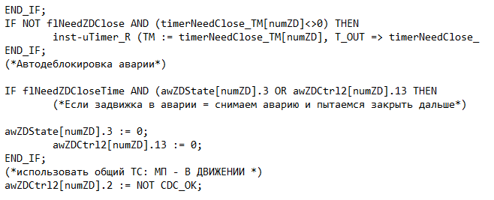
Пример выявленного опасного кода
Выполнение алгоритма могло привести к разрушению оборудования
Комментарий к тексту программы: «Если задвижка в аварии – снимаем аварию и пытаемся закрыть дальше»

Slide 14
Пример «качественного» кода

Slide 15
Интегратор устранил НДВ, но… «оставили на всякий случай»
Выявленный фрагмент НДВ (вызов окна аутентификации SCADA-системы):
Результат «устранения» недекларированной возможности:

Slide 16
Пример несанкционированного внесения изменений в ИС
Добрый день!
К сожалению, по ряду причин, не получилось у нас вывести проект на стадию Production.
Желаем Вам продуктивного внедрения и успешной работы!
С уважением, Л_____ Д____
Работник подрядной организации в последний рабочий день под сервисной учётной записью (так как его учётная запись была заблокирована) внёс изменения в конфигурационные файлы системы, с целью выведения прощального сообщения для пользователей системы.

Slide 17
Порядок взаимодействия на стадиях ЖЦ ППО МПСА
Порядок актуализации и ведения реестра прикладного ПО.
Основные правила формирования и контроля версий прикладного ПО.
Схема формирования и порядка обработки обращений на всех этапах жизненного цикла прикладного ПО.
Общие принципы этапа тестирования прикладного ПО.
Центр промышленной автоматизации
Разработчики прикладного ПО
Число проверенных версий ППО МПСА: > 500.
Число выявленных дефектов (за 2020): > 400
ОСТ
Полигон АСУТП
Основные языки разработки:
C#
VB6
C++/QT
Delphi

Slide 18
СИСТЕМА АНАЛИЗА ИСХОДНОГО КОДА

Slide 19
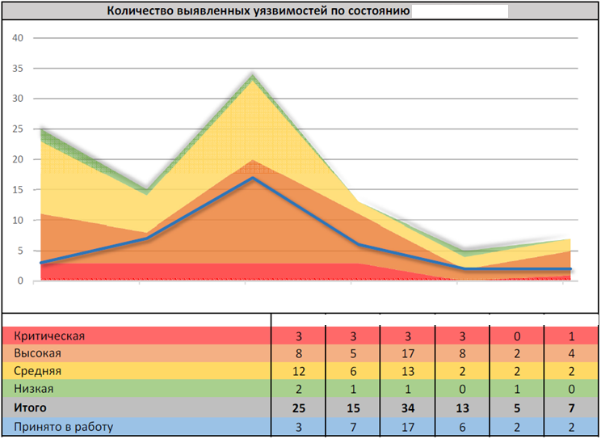
УПРАВЛЕНИЕ УЯЗВИМОСТЯМИ АСУТП
По результатам анализа уязвимостей разрабатываются СБИБ (сервисные бюллетени информационной безопасности) АСУТП

Slide 20
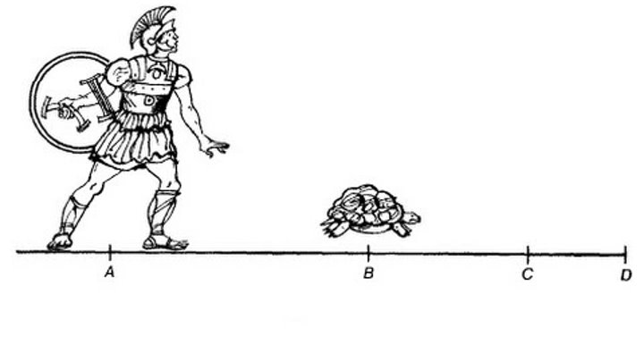
Ахиллес никогда не догонит черепаху
Быстроногий Ахиллес никогда не догонит неторопливую черепаху, если в начале движения черепаха находится впереди Ахиллеса.

Slide 21
Текущие проблемные вопросы
Срок эксплуатации МПСА АСУТП ОСТ 20 и более лет
Срок поддержки ОС меньше срока эксплуатации АСУТП
Срок поддержки АВЗ и других СЗИ (10 лет и менее)
Организационные и технические ограничения установки обновлений безопасности (ОС и прикладного ПО)
Отсутствие стендов для полноценного тестирования обновлений
Ограниченное время на проведение работ (только в ТО/ТР)
Риск негативного влияния на функционал АСУТП после установки обновлений
Дополнительные финансовые затраты (необходимость покупать новый софт и лицензии в связи с переходом на новые версии ОС)
Системы АСУТП преимущественно локальные (затруднен сбор событий ИБ)
Использование внешних СМНИ в АСУТП (персонал АСУТП, подрядчики)
Пресловутый "человеческий" фактор

Slide 22
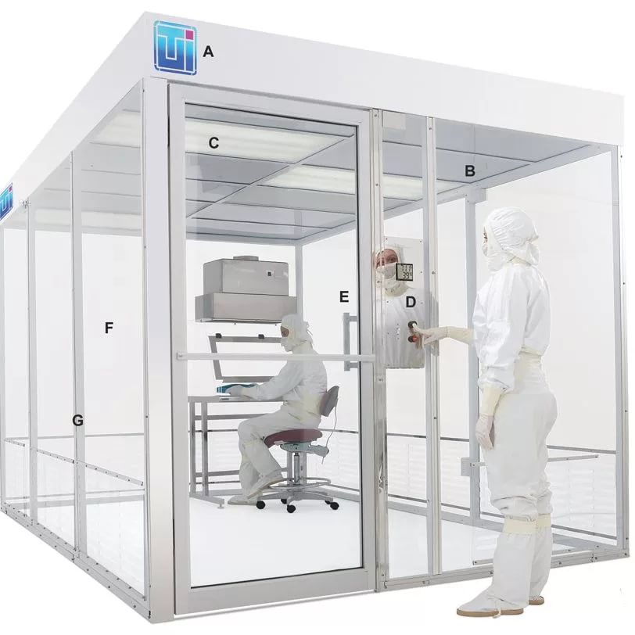
Наша цель: «Чистая, контролируемая зона»

Slide 23
БАЗОВЫЕ ПРИНЦИПЫ КОНЦЕПЦИИ
Требуемый уровень информационной безопасности АСУТП на протяжении всего срока эксплуатации АСУТП.
Запрет инициализации сетевых соединений со стороны ДМЗ или ККС в сторону ТСПД АСУТП.
Ограничение подключения к АСУТП средств вычислительной техники, не входящих в состав АСУТП (ноутбуки, планшеты, СМНИ и т.д.)
Инвентаризация компонент АСУТП на постоянной основе.
Создание безопасного механизма передачи информации из существующих АСУТП в сторонние системы.
Автоматическая передача событий ИБ с источников АСУТП в SIEM ОСТ с целью своевременного выявления и предотвращения компьютерных инцидентов/атак в АСУТП.

Slide 24
БАЗОВЫЕ ПРИНЦИПЫ КОНЦЕПЦИИ (ПРОДОЛЖЕНИЕ)
Организационный и технический контроль действий в АСУТП подрядных организаций.
Установка ПО из специализированных источников с предварительной проверкой на отсутствие вирусов и негативного воздействия.
Создание легитимного механизма защищенного удаленного доступа к АСУТП, позволяющего удаленно проводить согласованные работы специалистами ОСПАС и ТМ ОСТ с выделенных в ТДП ОСТ стационарных специализированных рабочих мест.
Повышение информированности о состоянии и изменениях АСУТП, в том числе антивирусный индикаторный мониторинг на уровне ДМЗ и ТСПД АСУТП, мониторинг изменений проектов ПЛК, мониторинг использования USB-портов и СМНИ.

Slide 25
БЛАГОДАРЮ ЗА ВНИМАНИЕ!
Кобзев Дмитрий Александрович
Заместитель начальника отдела обеспечения ИБ АСУТП управления информационной безопасности ПАО «Транснефть»
г. Москва, 2021

